Slide 1
Углы и отрезки, связанные с окружностью
ВЕДУЩИЙ: Смирнов Владимир Алексеевич, профессор, доктор физико-математических наук,
заведующий кафедрой элементарной математики МПГУ, автор учебников по геометрии для 7—9 и 10—11 классов

Slide 2
Авторский сайт: vasmirnov.ru
Notes:
В режиме слайдов ответы появляются после кликанья мышкой

Slide 3
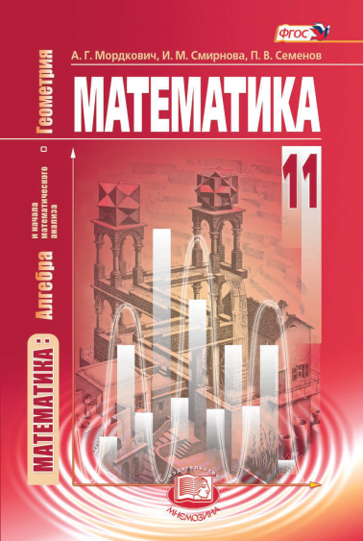
С 2003 года учебники и пособия, входящие в УМК по геометрии, выпускаются в издательстве «Мнемозина»,
учебники имеют гриф «Рекомендовано» и входят в Федеральный перечень
ФПУ № 1.2.4.3.8.1
ФПУ № 1.3.4.1.14.1
ФПУ № 1.3.4.1.15.1
ФПУ № 1.3.4.1.15.2

Slide 4
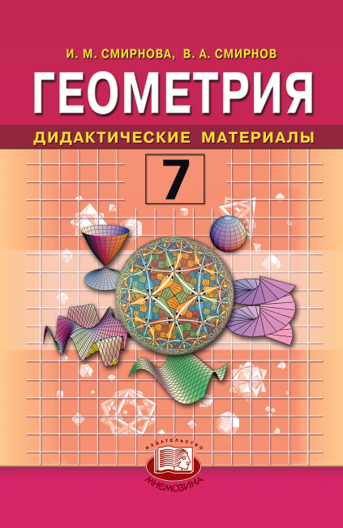
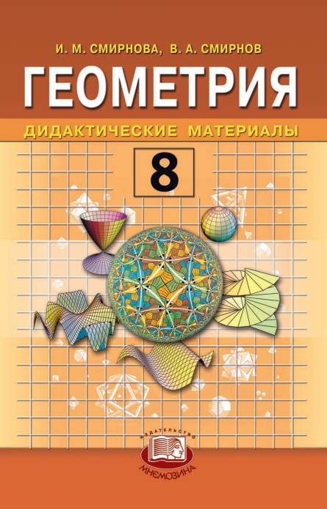
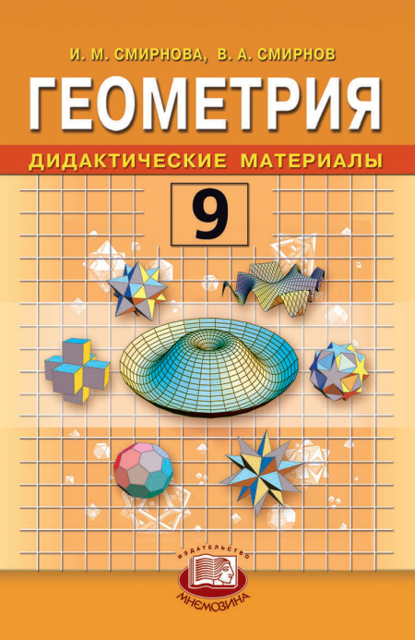
Дидактические материалы

Slide 5
Методические рекомендации

Slide 6
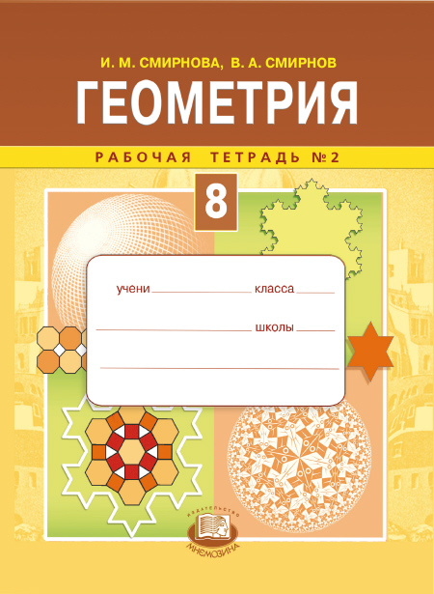
Рабочие тетради для 7–9 и 10–11 классов

Slide 7
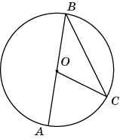
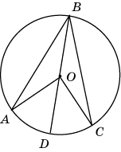
I. УГЛЫ, СВЯЗАННЫЕ С ОКРУЖНОСТЬЮ
Теорема 1. Вписанный угол равен половине центрального угла, опирающегося на ту же дугу окружности.
Доказательство. Пусть угол АВС вписан в окружность с центром в точке О. Рассмотрим случай, когда одна из сторон угла, например АВ, проходит через центр О окружности. Треугольник ВОС - равнобедренный, следовательно, углы B и C равны. Угол АОС – внешний угол треугольника ВОС, следовательно, он равен сумме углов В и С. Поэтому угол ABC равен половине угла AOC.
В случае, если центр О окружности лежит внутри угла АВС, проведем диаметр ВD и рассмотрим углы АВD и DBC. По доказанному
Следовательно,
Самостоятельно рассмотрите случай, когда центр О лежит вне угла АВС.
Notes:
В режиме слайдов ответы появляются после кликанья мышкой

Slide 8
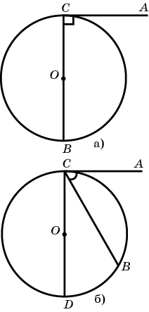
Теорема 2. Угол между касательной к окружности и хордой, проведенной через точку касания, измеряется половиной дуги окружности, заключенной внутри этого угла.
Доказательство. Пусть угол ACB образован касательной AC и хордой BC окружности. Если этот угол – прямой, то BC – диаметр окружности и, следовательно, угол ACB измеряется половиной дуги полуокружности, заключенной внутри этого угла. Если угол ACB – острый, то проведем диаметр CD. Имеем ACB = ACD – BCD. Угол ACD измеряется половиной дуги CBD окружности. Угол BCD измеряется половиной дуги BD окружности. Следовательно, их разность (угол ACB) измеряется половиной дуги CB окружности, заключенной внутри этого угла.
Самостоятельно рассмотрите случай тупого угла.
Notes:
В режиме слайдов ответы появляются после кликанья мышкой

Slide 9
Упражнения
1. Чему равен вписанный угол, опирающийся на диаметр окружности?
2. Чему равен острый вписанный угол, опирающийся на хорду, равную радиусу окружности?
3. Чему равен тупой вписанный угол, опирающийся на хорду, равную радиусу окружности?
4. Найдите вписанный угол, опирающийся на дугу, которая составляет 20% окружности.
Notes:
В режиме слайдов ответы появляются после кликанья мышкой

Slide 10
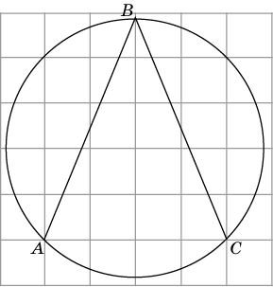
5. Найдите величину угла ABC.
Notes:
В режиме слайдов ответы появляются после кликанья мышкой

Slide 11
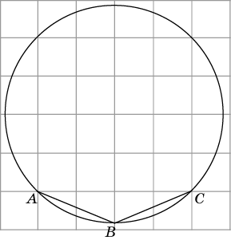
Ответ. 45^{о}.
6. Найдите величину угла ABC.
Notes:
В режиме слайдов ответы появляются после кликанья мышкой

Slide 12
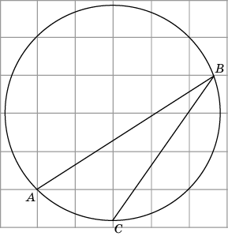
Ответ. 135^{о}.
7. Найдите величину угла ABC.
Notes:
В режиме слайдов ответы появляются после кликанья мышкой

Slide 13
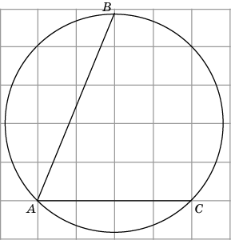
Ответ. 22,5^{о}.
8. Найдите величину угла BAC.
Notes:
В режиме слайдов ответы появляются после кликанья мышкой

Slide 14
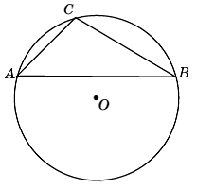
Ответ. 67,5^{о}.
9. Хорда AB делит окружность на две части, градусные величины которых относятся как 5 : 7. Под какими углами видна эта хорда из точек C меньшей дуги окружности?
Notes:
В режиме слайдов ответы появляются после кликанья мышкой

Slide 15
Ответ. 105^{о}.
10. Докажите, что если хорды AB и CD окружности параллельны, то дуги AC и BD, заключенные между этими хордами, равны.
Notes:
В режиме слайдов ответы появляются после кликанья мышкой

Slide 16
Решение. Проведем хорду BC. Углы ABC и DCB равны, как накрест лежащие углы при параллельных прямых. Они опираются на дуги AC и BD. Так как вписанный угол измеряется половиной, на которую он опирается, то и дуги AC и BD равны.
Notes:
В режиме слайдов ответы появляются после кликанья мышкой

Slide 17
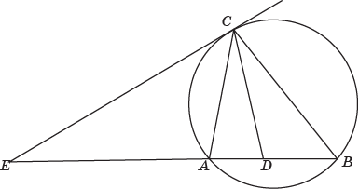
11. Через вершину C треугольника ABC проведена касательная к описанной окружности. Она пересекает прямую AB в точке E. CD – биссектриса. Докажите, что EC = ED.
Notes:
В режиме слайдов ответы появляются после кликанья мышкой

Slide 18
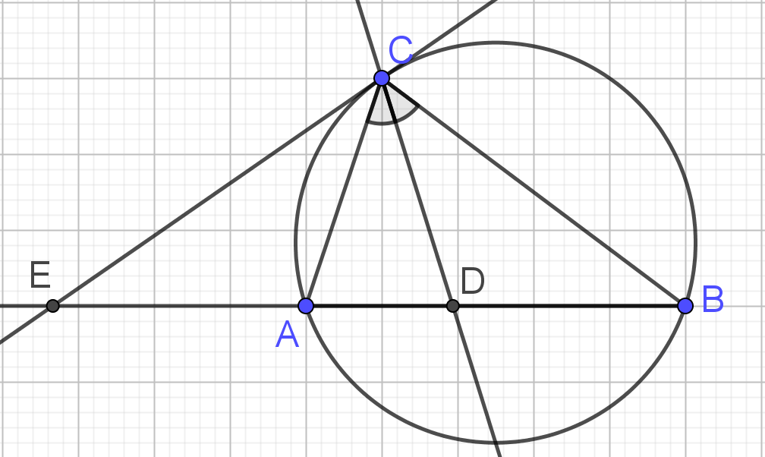
Решение.
$$∠ECD=∠ECA+∠ACD=∠EBC+∠BCD=∠EDC.$$
Следовательно, EC = ED.
Notes:
В режиме слайдов ответы появляются после кликанья мышкой

Slide 19
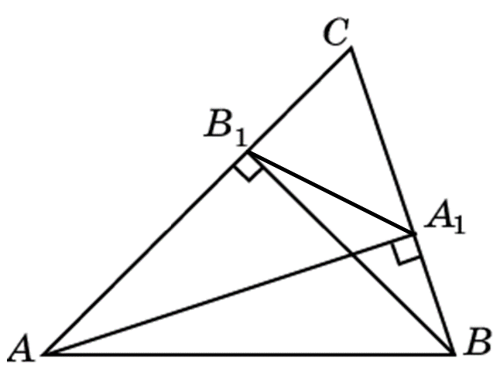
12. В треугольнике ABC проведены высоты AA₁ и BB₁. Докажите, что углы AA₁B₁ и ABB₁ равны.
Notes:
В режиме слайдов ответы появляются после кликанья мышкой

Slide 20
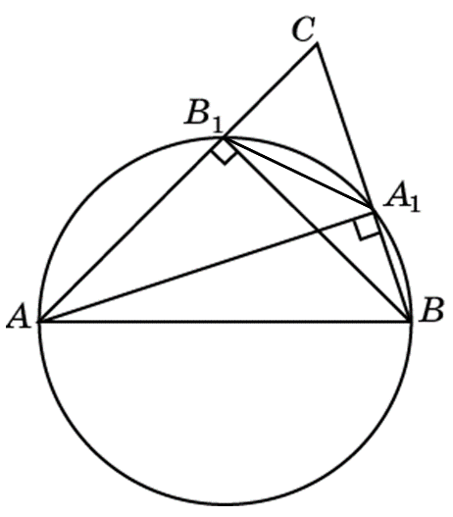
Решение. Окружность с диаметром AB пройдет через точки A₁ и B₁. Вписанные углы AA₁B₁ и ABB₁ опираются на одну дугу AB₁. Следовательно, они равны.
Notes:
В режиме слайдов ответы появляются после кликанья мышкой

Slide 21
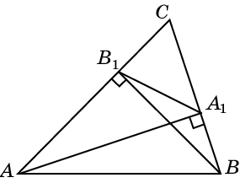
13. В треугольнике ABC проведены высоты AA₁ и BB₁. Докажите, что углы BAC и B₁A₁C равны.
Notes:
В режиме слайдов ответы появляются после кликанья мышкой

Slide 22
Решение. Угол BAC равен 90^{о} минус угол ABB₁. Угол B₁A₁C равен 90^{о} минус угол AA₁B₁. Так как углы AA₁B₁ и ABB₁ равны (см. предыдущую задачу), то равны и углы BAC и B₁A₁C.
Notes:
В режиме слайдов ответы появляются после кликанья мышкой

Slide 23
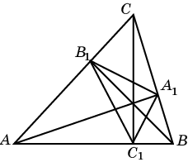
14. В остроугольном треугольнике ABC проведены высоты. Докажите, что биссектрисы треугольника, вершинами которого являются основания этих высот, лежат на высотах треугольника ABC.
Notes:
В режиме слайдов ответы появляются после кликанья мышкой

Slide 24
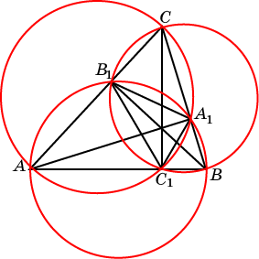
Решение. Докажем, что угол A₁C₁C равен углу B₁C₁C. На сторонах треугольника ABC, как на диаметрах, опишем окружности. Они пройдут через точки A₁, B₁, C₁. Угол A₁C₁C равен углу A₁AC как углы, опирающиеся на одну дугу A₁C. Угол A₁AC равен углу B₁BC. Угол B₁BC равен углу B₁C₁C, как углы, опирающиеся на одну дугу B₁C. Следовательно, угол A₁C₁C равен углу B₁C₁C.
Notes:
В режиме слайдов ответы появляются после кликанья мышкой

Slide 25
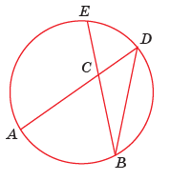
Теорема 1. Угол с вершиной внутри круга измеряется полусуммой дуг, на которые опираются данный угол и вертикальный с ним угол.
Доказательство. Пусть вершина C угла находится внутри окружности, а его стороны пересекают эту окружность в точках A и B.
Обозначим D, E – точки пересечения с окружностью сторон вертикального с ним угла. Проведём хорду BD. Угол АСВ является внешним углом треугольника BСD. Следовательно, $∠$ACB = $∠$CDB + $∠$CBD. Вписанные углы с вершинами D и B измеряются половинами дуг соответственно $\check{AB}$ и $\check{DE}$. Следовательно, $∠ACB=\frac{1}{2}(\check{AB}+\check{DE})$.
Следствие 1. Угол с вершиной внутри круга больше половины дуги, на которую он опирается.
Notes:
В режиме слайдов ответы появляются после кликанья мышкой

Slide 26
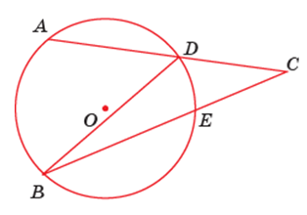
Теорема 2. Угол с вершиной вне круга, стороны которого пересекают окружность, измеряется полуразностью дуг окружности, заключенных внутри этого угла.
Доказательство. Пусть вершина C угла находится вне окружности, а его стороны пересекают эту окружность соответственно в точках A, D и B, E.
Проведём хорду BD. Угол АDВ является внешним углом треугольника BСD. Следовательно, $∠$ACB = $∠$ADB – $∠$CBD. Вписанные углы с вершинами D и B измеряются половинами дуг соответственно $\check{AB}$ и $\check{DE}$. Следовательно, $∠ACB=\frac{1}{2}(\check{AB}−\check{DE}).$
Следствие 2. Угол с вершиной вне круга меньше половины большей дуги, на которую он опирается.
Notes:
В режиме слайдов ответы появляются после кликанья мышкой

Slide 27
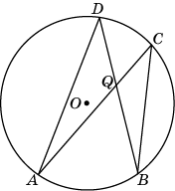
1. Вписанные углы ACB и CAD равны соответственно 36^{о} и 20^{о}. Найдите угол AQB, образованный пересекающимися хордами AC и BD.
Notes:
В режиме слайдов ответы появляются после кликанья мышкой

Slide 28
Ответ. 56^{о}.
2. Угол AQB, образованный пересекающимися хордами AC и BD окружности, равен 54^{о}. Вписанный угол ACB равен 34^{о}. Найдите вписанный угол CAD.
Notes:
В режиме слайдов ответы появляются после кликанья мышкой

Slide 29
Ответ. 20^{о}.
3. Дуги AB и CD окружности составляют соответственно 72^{о} и 38^{о}. Найдите угол AQB, образованный пересекающимися хордами AC и BD.
Notes:
В режиме слайдов ответы появляются после кликанья мышкой

Slide 30
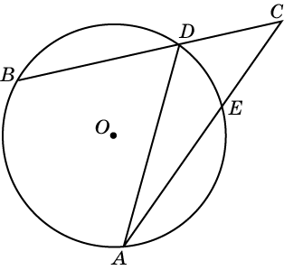
Ответ. 55^{о}.
4. Найдите угол ACB, если вписанные углы ADB и DAE опираются на дуги окружности, градусные величины которых равны соответственно 118^{о} и 38^{о}.
Notes:
В режиме слайдов ответы появляются после кликанья мышкой

Slide 31
Ответ. 40^{о}.
5. Угол ACB равен 42^{о}. Градусная величина дуги AB окружности равна 124^{о}. Найдите угол DAE.
Notes:
В режиме слайдов ответы появляются после кликанья мышкой

Slide 32
Ответ. 20^{о}.
6. Угол ACB равен 42^{о}. Градусная величина дуги DE окружности равна 38^{о}. Найдите угол ADB.
Notes:
В режиме слайдов ответы появляются после кликанья мышкой

Slide 33
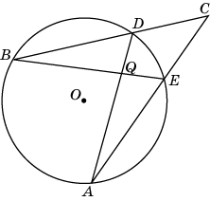
Ответ. 61^{о}.
7. Найдите угол ACB, если вписанный угол ADB равен 62^{о}, а угол AQB равен 80^{о}.
Notes:
В режиме слайдов ответы появляются после кликанья мышкой

Slide 34
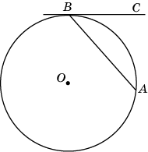
Ответ. 44^{о}.
8. Хорда AB стягивает дугу окружности в 92^{о}. Найдите угол ABC между этой хордой и касательной к окружности, проведенной через точку B.
Notes:
В режиме слайдов ответы появляются после кликанья мышкой

Slide 35
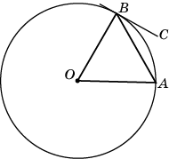
Ответ. 46^{о}.
9. Угол между хордой AB и касательной BC к окружности равен 32^{о}. Найдите градусную величину меньше дуги, стягиваемую хордой AB.
Notes:
В режиме слайдов ответы появляются после кликанья мышкой

Slide 36
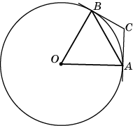
Ответ. 64^{о}.
10. Через концы A, B дуги окружности в 62^{о} проведены касательные AC и BC. Найдите угол ACB.
Notes:
В режиме слайдов ответы появляются после кликанья мышкой

Slide 37
Ответ. 118^{о}.
11. Касательные CA и CB к окружности образуют угол ACB, равный 122^{о}. Найдите градусную величину дуги AB, стягиваемую точками касания.
Notes:
В режиме слайдов ответы появляются после кликанья мышкой

Slide 38
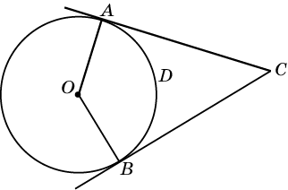
Ответ. 58^{о}.
12. Найдите угол ACB, если его стороны CA и CB касаются окружности, а дуга ADB окружности, заключенная внутри этого угла, равна 132^{о}.
Notes:
В режиме слайдов ответы появляются после кликанья мышкой

Slide 39
Ответ. 48^{о}.
13. Угол ACB равен 52^{о}. Его стороны CA и CB касаются окружности. Найдите градусную величину дуги ADB окружности, заключенной внутри этого угла.
Notes:
В режиме слайдов ответы появляются после кликанья мышкой

Slide 40
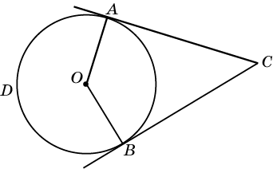
Ответ. 128^{о}.
14. Найдите угол ACB, если его стороны CA и CB касаются окружности, а дуга ADB окружности, заключенная внутри этого угла, равна 232^{о}.
Notes:
В режиме слайдов ответы появляются после кликанья мышкой

Slide 41
Ответ. 52^{о}.
15. Угол ACB равен 48^{о}. Его стороны CA и CB касаются окружности. Найдите градусную величину дуги ADB окружности, заключенной внутри этого угла.
Notes:
В режиме слайдов ответы появляются после кликанья мышкой

Slide 42
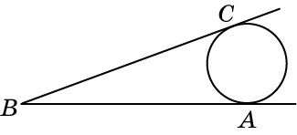
Ответ. 242^{о}.
16. В угол АВС вписана окружность. Точки касания делят окружность на дуги, градусные величины которых относятся как 5:4. Найдите величину угла АВС.
Notes:
В режиме слайдов ответы появляются после кликанья мышкой

Slide 43
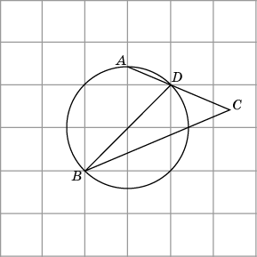
Ответ. 20^{о}.
17. Найдите величину угла ACB.
Notes:
В режиме слайдов ответы появляются после кликанья мышкой

Slide 44
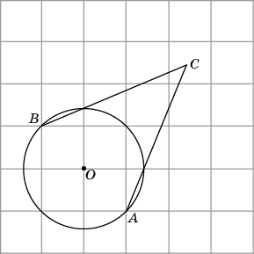
Ответ. 45^{о}.
18. Найдите величину угла ACB.
Notes:
В режиме слайдов ответы появляются после кликанья мышкой

Slide 45
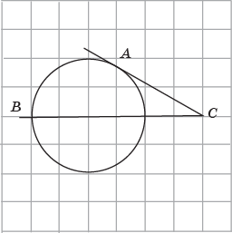
Ответ. 45^{о}.
19. Найдите величину угла ACB.
Notes:
В режиме слайдов ответы появляются после кликанья мышкой

Slide 46
Ответ: 30^{о}.
20. Найдите геометрическое место точек, из которых данный отрезок АВ виден под данным углом, т. е. таких точек С, для которых угол АСВ равен данному углу.
Notes:
В режиме слайдов ответы появляются после кликанья мышкой

Slide 47
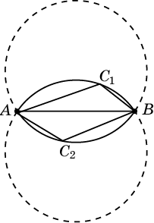
Ответ: Дуги двух окружностей одинакового радиуса, опирающихся на отрезок AB, без точек A и B.
21. Найдите геометрическое место вершин C прямоугольных треугольников АВС с данной гипотенузой АB.
Notes:
В режиме слайдов ответы появляются после кликанья мышкой

Slide 48
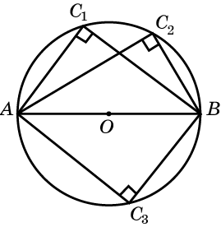
Ответ: Окружность с диаметром AB, за исключением точек A и B.
22. Для данных точек А и В найдите геометрическое место точек С, для которых угол АСВ: а) острый; б) тупой.
Notes:
В режиме слайдов ответы появляются после кликанья мышкой

Slide 49
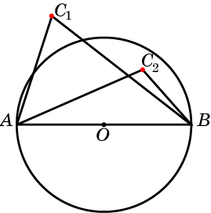
Ответ: а) ГМТ, лежащих вне окружности с диаметром AB и не принадлежащих прямой AB;
б) ГМТ, лежащих внутри окружности с диаметром AB и не принадлежащих отрезку AB.
23. Укажите точки, расположенные в узлах сетки, из которых данная окружность видна под углом 90^{о}.
Notes:
В режиме слайдов ответы появляются после кликанья мышкой

Slide 50
Ответ.
24. Укажите точки, расположенные в узлах сетки, из которых данная окружность видна под углом 90^{о}.
Notes:
В режиме слайдов ответы появляются после кликанья мышкой

Slide 51
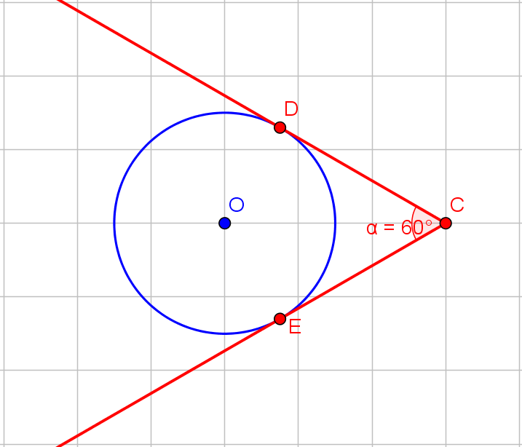
Ответ.
25. Изобразите ГМТ, из которых данная окружность видна под углом 60^{о}.
Notes:
В режиме слайдов ответы появляются после кликанья мышкой

Slide 52
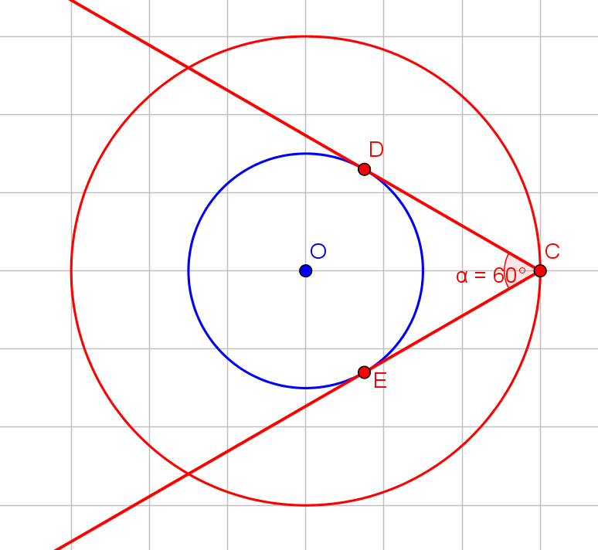
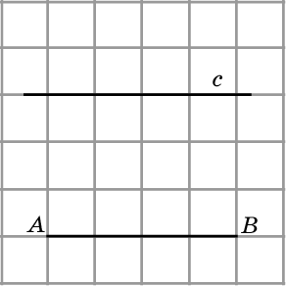
Ответ. Окружность.
26. На прямой c отметьте точку C, из которой отрезок AB виден под наибольшим углом.
Notes:
В режиме слайдов ответы появляются после кликанья мышкой

Slide 53
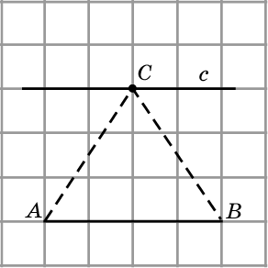
Ответ.
27. На прямой c отметьте точку C, из которой отрезок AB виден под наибольшим углом.
Notes:
В режиме слайдов ответы появляются после кликанья мышкой

Slide 54
Ответ.
28. На прямой c отметьте точку C, из которой отрезок AB виден под наибольшим углом.
Notes:
В режиме слайдов ответы появляются после кликанья мышкой

Slide 55
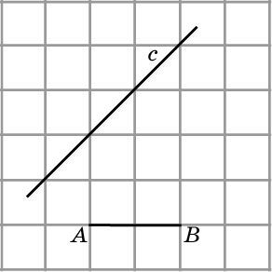
Ответ.
29. На прямой c отметьте точку C, из которой отрезок AB виден под наибольшим углом. Найдите величину этого угла.
Notes:
В режиме слайдов ответы появляются после кликанья мышкой

Slide 56
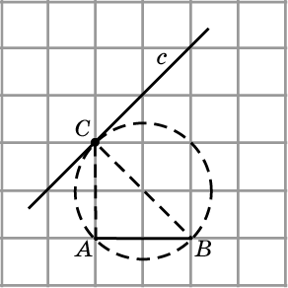
Ответ: 45^{о}.
30. На прямой c отметьте точку C, из которой отрезок AB виден под наибольшим углом. Найдите величину этого угла.
Notes:
В режиме слайдов ответы появляются после кликанья мышкой

Slide 57
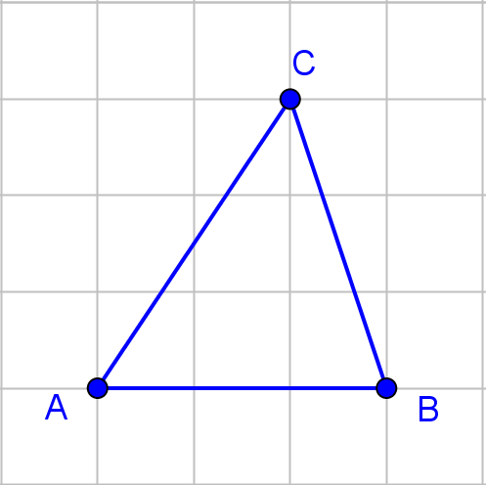
Ответ: 45^{о}.
Точка Торричелли*
1. Для треугольника ABC постройте точку T, из которой стороны этого треугольника видны под углом 120^{о}. Она называется точкой Торричелли.
Notes:
В режиме слайдов ответы появляются после кликанья мышкой

Slide 58
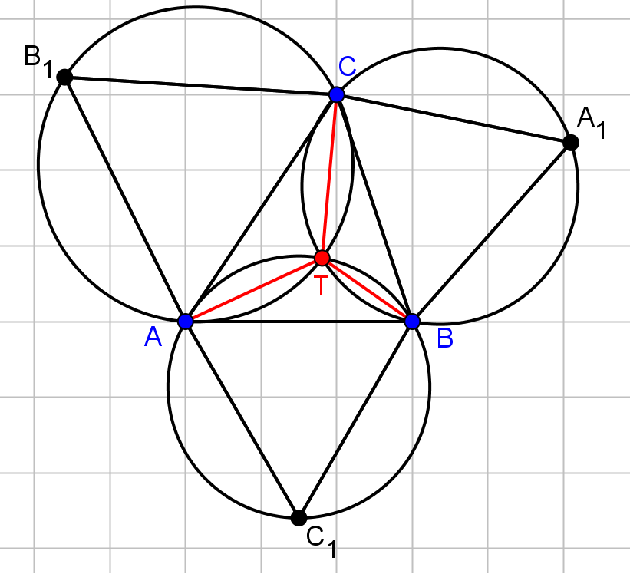
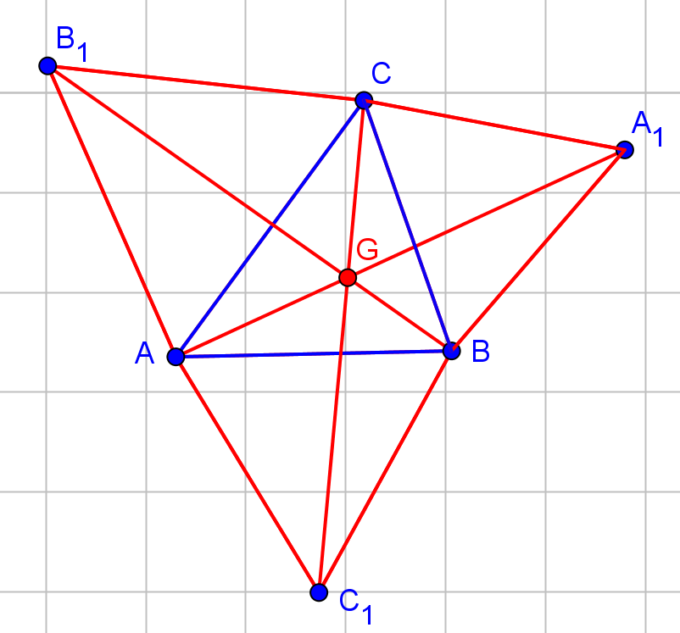
Построение.
2. На сторонах треугольника ABC построены равносторонние треугольники ABC₁, BCA₁, ACB₁. Докажите, что отрезки AA₁, BB₁, CC₁ пересекаются в одной точке.
Notes:
В режиме слайдов ответы появляются после кликанья мышкой

Slide 59
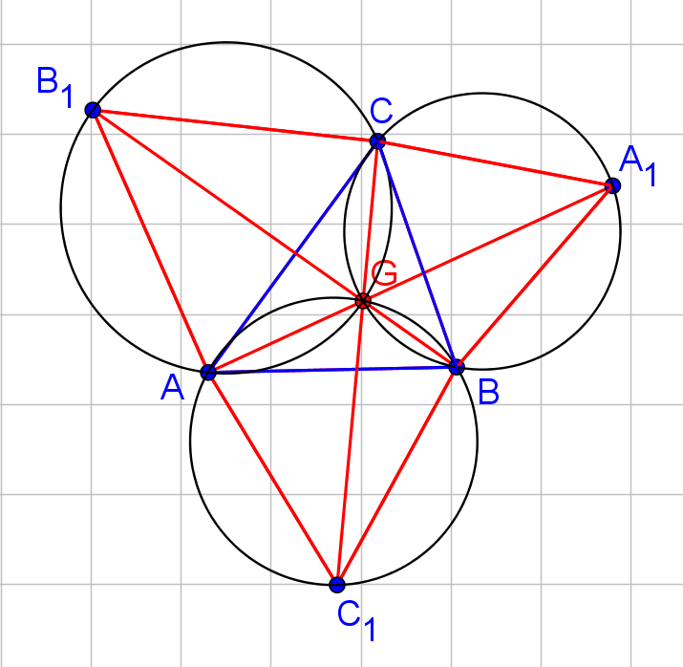
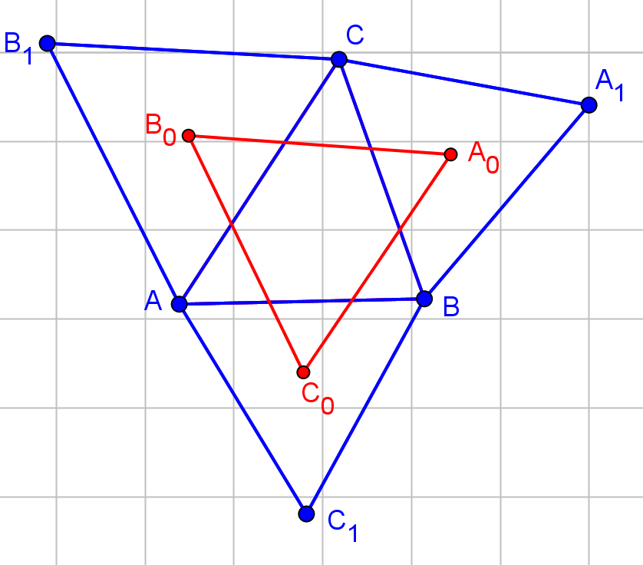
Решение. Опишем окружности около треугольников ABA₁, BCA₁, ACB₁. Обозначим G точку их пересечения. $∠AGC=120°$, $∠A_{1}GC=60°.$Следовательно, точки A, G, A₁ принадлежат одной прямой. Аналогично доказывается, что точки B, G, B₁ и точки C, G, C₁ обладают этим свойством. Значит, отрезки AA₁, BB₁, CC₁ пересекаются в одной точке.
3. На сторонах треугольника ABC построены равносторонние треугольники ABC₁, BCA₁, ACB₁. Докажите, что центры этих треугольников являются вершинами равностороннего треугольника.
Notes:
В режиме слайдов ответы появляются после кликанья мышкой

Slide 60
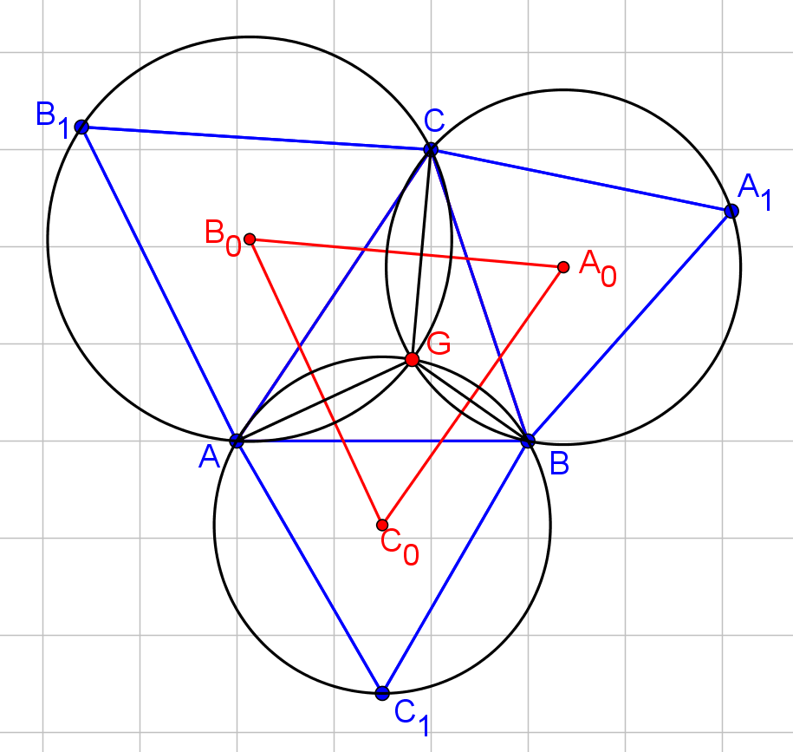
Решение. Опишем окружности около треугольников ABA₁, BCA₁, ACB₁. Обозначим G точку их пересечения. Хорда CG перпендикулярна A₀B₀. Хорда BG перпендикулярна A₀C₀, $∠BGC=120°.$ Следовательно, $∠B_{0}A_{0}C_{0}=60°.$ Аналогично доказывается, что и остальные углы треугольника A₀B₀C₀ равны 60^{о}. Значит, треугольник A₀B₀C₀ равносторонний.
Notes:
В режиме слайдов ответы появляются после кликанья мышкой

Slide 61
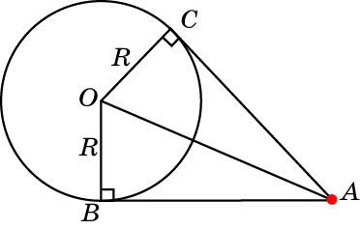
II. Отрезки, связанные с окружностью
Теорема 1. Отрезки касательных, проведенных к окружности из одной точки, равны.
Доказательство. Рассмотрим две касательные к окружности с центром в точке О, проведенные из точки А и касающиеся окружности в точках В и С. Треугольники АОВ и АОС прямоугольные, ОВ=ОС и сторона АО общая. По признаку равенства прямоугольных треугольников (по катету и гипотенузе), они равны. Следовательно, АВ=АС.
Notes:
В режиме слайдов ответы появляются после кликанья мышкой

Slide 62
1. Радиус окружности равен 3. Расстояние от точки A до центра окружности равно 5. Найдите длину отрезка касательной, проведенной к этой окружности из точки A
Notes:
В режиме слайдов ответы появляются после кликанья мышкой

Slide 63
Ответ: 5.
2. Докажите, что отрезки АВ и CD общих внутренних касательных к двум окружностям равны.
Notes:
В режиме слайдов ответы появляются после кликанья мышкой

Slide 64
Решение. Обозначим E точку пересечения касательных. Тогда AE = CE, BE = DE. Следовательно, AB = CD.
3. Докажите, что отрезки АВ и CD общих пересекающихся внешних касательных к двум окружностям равны.
Notes:
В режиме слайдов ответы появляются после кликанья мышкой

Slide 65
Решение. AB = AM – BM = CM – DM = CD.,
4. Через точку М вне окружности проведены касательные МА и МВ, и через точку С на окружности проведена касательная, пересекающая отрезки МА и МВ в точках K и L соответственно. Докажите, что периметр треугольника KML не зависит от положения точки С.
Notes:
В режиме слайдов ответы появляются после кликанья мышкой

Slide 66
Решение. CK = AK, CL = BL. Следовательно, периметр треугольника KLM равен AM + BM, значит, не зависит от положения точки C.
Notes:
В режиме слайдов ответы появляются после кликанья мышкой

Slide 67
5. На рисунке SH и SQ - отрезки касательных, сумма которых равна 36 см. Найдите периметр треугольника STU, где TU – касательная к данной окружности.
Notes:
В режиме слайдов ответы появляются после кликанья мышкой

Slide 68
Ответ: 36 см.
6. На рисунке MA, MB, MC - касательные. В каком отношении делит точка M отрезок AB?
Notes:
В режиме слайдов ответы появляются после кликанья мышкой

Slide 69
Ответ: 1:1.
7. Найдите длину отрезка AB касательной. Стороны клеток равны 1.
Notes:
В режиме слайдов ответы появляются после кликанья мышкой

Slide 70
Ответ: 3.
8. Найдите длину отрезка AB касательной. Стороны клеток равны 1.
Notes:
В режиме слайдов ответы появляются после кликанья мышкой

Slide 71
Ответ: 4.
Теорема 2. Если две хорды окружности пересекаются, то произведение отрезков одной хорды равно произведению отрезков другой хорды, т.е. выполняется равенство $AE∙EC=BE∙ED$.
Доказательство. Треугольники ABE и DCE подобны, так как $∠A=∠D,∠B=∠C$. Следовательно, $\frac{AE}{ED}=\frac{BE}{EC}$. Значит, выполняется равенство $AE∙EC=BE∙ED$.
Notes:
В режиме слайдов ответы появляются после кликанья мышкой

Slide 72
Теорема 3. Если из точки, лежащей вне окружности, проведены две секущие, то произведение одной секущей на её внешнюю часть равно произведению другой секущей на её внешнюю часть, т.е. выполняется равенство $EA∙EC=EB∙ED$.
Доказательство. Треугольники ADE и BCE подобны, так как $∠D=∠C,∠E$ – общий. Следовательно, $\frac{EA}{EB}=\frac{ED}{EC}$. Значит, выполняется равенство $EA∙EC=EB∙ED$.
Notes:
В режиме слайдов ответы появляются после кликанья мышкой

Slide 73
Теорема 4. Если из точки, лежащей вне окружности, проведены касательная и секущая, то квадрат длины отрезка касательной равен произведению секущей на её внешнюю часть, т.е. выполняется равенство${AE}^{2}=EB∙ED$.
Доказательство. Треугольники ABE и DAE подобны, так как $∠A=∠D,∠E$ – общий. Следовательно, $\frac{AE}{ED}=\frac{EB}{AE}$. Значит, выполняется равенство${AE}^{2}=EB∙ED$.
Notes:
В режиме слайдов ответы появляются после кликанья мышкой

Slide 74
Упражнения
На рисунке AE = 3, BE = 6, CE = 2. Найдите DE.
На рисунке CE = 2, DE = 5, AE = 4. Найдите BE.
Notes:
В режиме слайдов ответы появляются после кликанья мышкой

Slide 75
Ответ: 1) 4; 2) 10.
3. На рисунке AE = 9, BE = 8, CE = 24. Найдите DE.
4. На рисунке CE = 15, DE = 18, AE = 6. Найдите BE.
Notes:
В режиме слайдов ответы появляются после кликанья мышкой

Slide 76
Ответ: 3) 27; 4) 5.
5. На рисунке AE = 6, DE = 24. Найдите BE.
Notes:
В режиме слайдов ответы появляются после кликанья мышкой

Slide 77
Ответ: 1,5.
6. Радиус окружности равен 3. Точка A удалена от центра этой окружности на расстояние, равно 5. Найдите длину отрезка AB касательной, проведённой к этой окружности из точки A
Notes:
В режиме слайдов ответы появляются после кликанья мышкой

Slide 78
Ответ. 4.
7. Радиус окружности равен 3. Точка A удалена от центра окружности на расстояние, равное 5. Через точку A проведена прямая, пересекающая окружность в точках B и C. Найдите $AB∙AC$.
Notes:
В режиме слайдов ответы появляются после кликанья мышкой

Slide 79
Решение. Через точку A и центр O окружности проведём прямую, пересекающую окружность в точках D и E. Тогда $AB∙AC=AD∙AE=2∙8=16$.
Notes:
В режиме слайдов ответы появляются после кликанья мышкой

Slide 80
8. Докажите, что прямая, проходящая через точки A, B пересечения двух окружностей, делит пополам отрезок CD их общей касательной.
Notes:
В режиме слайдов ответы появляются после кликанья мышкой

Slide 81
Решение. CE² = $AE∙BE$ = DE². Следовательно, CE = DE.
Notes:
В режиме слайдов ответы появляются после кликанья мышкой

Slide 82
9. Точка E внутри окружности делит хорду AB этой окружности на отрезки, равные 2 и 5. Через точку E проведена хорда CD, делящаяся точкой E пополам. Найдите длину хорды CD.
Notes:
В режиме слайдов ответы появляются после кликанья мышкой

Slide 83
Ответ. $2\sqrt{10}$.
Notes:
В режиме слайдов ответы появляются после кликанья мышкой

Slide 84
10. Точка C принадлежит хорде AB окружности радиусом 4. Найдите $AC∙BC$, если точка C удалена от центра окружности на расстояние, равное 2.
Notes:
В режиме слайдов ответы появляются после кликанья мышкой

Slide 85
Решение. Через точку C проведём диаметр DE. Тогда $AC∙BC=DC∙CE=12.$
Notes:
В режиме слайдов ответы появляются после кликанья мышкой

Slide 86
11. В окружности с центром O проведены хорды AB и CD, пересекающиеся в точке E, причём AE = 4, EB = 1, CE = 2. Найдите угол OEC.
Notes:
В режиме слайдов ответы появляются после кликанья мышкой

Slide 87
Ответ: 90^{о}.
Notes:
В режиме слайдов ответы появляются после кликанья мышкой

Slide 88
12. На прямой расположены точки A, B, C и D, следующие друг за другом в указанном порядке. Известно, что AB =3, BC = 1, CD = 2. Через точки A и C проведена некоторая окружность, а через точки B и D – другая. Их общая хорда EF пересекает отрезок BC в точке G. Найдите BG.
Notes:
В режиме слайдов ответы появляются после кликанья мышкой

Slide 89
Решение. Обозначим BG = x. Воспользуемся равенствами
$$AG∙GC=EG∙GF=BG∙GD.$$
Получим уравнение (3 + x)(1 – x) = x(3 – x), решая которое, находим $x=\frac{3}{5}.$
Notes:
В режиме слайдов ответы появляются после кликанья мышкой

Slide 90
13. В равнобедренном треугольнике ABC (AB = AC) проведены биссектрисы AD, BE, CF. Найдите AC, если известно, что AB = 10, а вершина C лежит на окружности, проходящей через точки D, E и F.
Notes:
В режиме слайдов ответы появляются после кликанья мышкой

Slide 91
Решение. Имеем $AE∙AC$ = AF², $\frac{AE}{EC}=\frac{AB}{BC}.$Обозначим AC = x. Тогда $AE∙x$ = 25, $\frac{AE}{x−AE}=\frac{10}{x}.$Подставляя во второе равенство выражение AE из первого равенства, получим уравнение
2x² – 5x – 50 = 0.
Решая его, находим $x=\frac{5+5\sqrt{17}}{4}.$
Notes:
В режиме слайдов ответы появляются после кликанья мышкой

Slide 92
14. В квадрат ABCD со стороной 4 вписана окружность, которая касается стороны AB в точке F. Найдите хорду EF, соединяющую точки, в которых окружность пересекается с прямой DF.
Notes:
В режиме слайдов ответы появляются после кликанья мышкой

Slide 93
Решение. $DF=2\sqrt{5}.$Обозначим EF = x. Тогда $2\sqrt{5}\left(2\sqrt{5}−x\right)=4.$Следовательно, $x=\frac{8\sqrt{5}}{5}$.
Notes:
В режиме слайдов ответы появляются после кликанья мышкой

Slide 94
15. В прямоугольном треугольнике ABC угол C прямой, катет BC равен 6, радиус вписанной окружности равен 2. Вписанная окружность касается катета AC в точке D. Найдите хорду DE, соединяющую точки пересечения окружности с прямой BD.
Notes:
В режиме слайдов ответы появляются после кликанья мышкой

Slide 95
Решение.$BD=2\sqrt{10}.$Обозначим DE = x. Тогда $2\sqrt{10}\left(2\sqrt{10}−x\right)=16.$Следовательно, $x=\frac{6\sqrt{10}}{5}$.
Notes:
В режиме слайдов ответы появляются после кликанья мышкой

Slide 96
Приведём пример задачи, которая предлагалась в этом году на Объединенной межвузовской математической олимпиаде (ОММО).
В прямоугольном треугольнике ABC на катете AC как на диаметре построена окружность, которая пересекает гипотенузу AB в точке D. Через точку D проведена касательная к окружности, которая пересекает катет BC в точке E. Найдите длину отрезка BE, если AD = 2, DB = 6.
Notes:
В режиме слайдов ответы появляются после кликанья мышкой

Slide 97
Решение. $BC=\sqrt{BA∙BD}=4\sqrt{3}$, EC = ED. Следовательно, E – середина отрезка BC. Значит, BE = 2$\sqrt{3}$.
Notes:
В режиме слайдов ответы появляются после кликанья мышкой

Slide 98
Приведём пример задачи из демоверсии ЕГЭ 2018 года.
Две окружности касаются внешним образом в точке K. Прямая AB касается первой окружности в точке A, а второй — в точке B. Прямая BK пересекает первую окружность в точке D, прямая AK пересекает вторую окружность в точке C.
а) Докажите, что прямые AD и BC параллельны.
б) Найдите площадь треугольника AKB , если известно, что радиусы окружностей равны 4 и 1.
Notes:
В режиме слайдов ответы появляются после кликанья мышкой

Slide 99
Решение. Обозначим центры окружностей O₁ и O₂ соответственно. Пусть общая касательная, проведённая к окружностям в точке K, пересекает AB в точке M. По свойству касательных, проведённых из одной точки, AM = KM и KM = BM. Треугольник AKB, у которого медиана равна половине стороны, к которой она проведена, прямоугольный. Вписанный угол AKD прямой, поэтому он опирается на диаметр AD. Значит, AD ⊥ AB. Аналогично, получаем, что BC ⊥ AB. Следовательно, прямые AD и BC параллельны. Из треугольника O₁O₂E находим AB=O₂E = 4. Площадь треугольника ABD равна 16. Площадь треугольника ABK составляет одну пятую площади треугольника ABD, т. е. равна 3,2.
Ответ. 3,2.
Notes:
В режиме слайдов ответы появляются после кликанья мышкой

Slide 100
Контактная информация
Издательство «Мнемозина»:
105043, Москва, ул. 6-я Парковая, д. 29 Б
Тел.: 8 (499) 367–67–81
E-mail: ioc@mnemozina.ru
Сайт: mnemozina.ru
Интернет-магазин: shop.mnemozina.ru
Торговый дом:
E-mail: td@mnemozina.ru
Тел.: 8 (495) 644–20–26
Электронные формы учебников и пособий представлены на сайте
«Школа в кармане»:
http://pocketschool.ru

